Slide 1

人脸检测算法实践——期末报告
人工智能实践
汇报人：丁沐河

Slide 2
01
FaceNet
CONTENTS
02
MTCNN
03
FaceSwap
04
Emotion Recognition
05
Expectation

Slide 3


第一章
The first chapter
/01
FaceNet

Slide 4
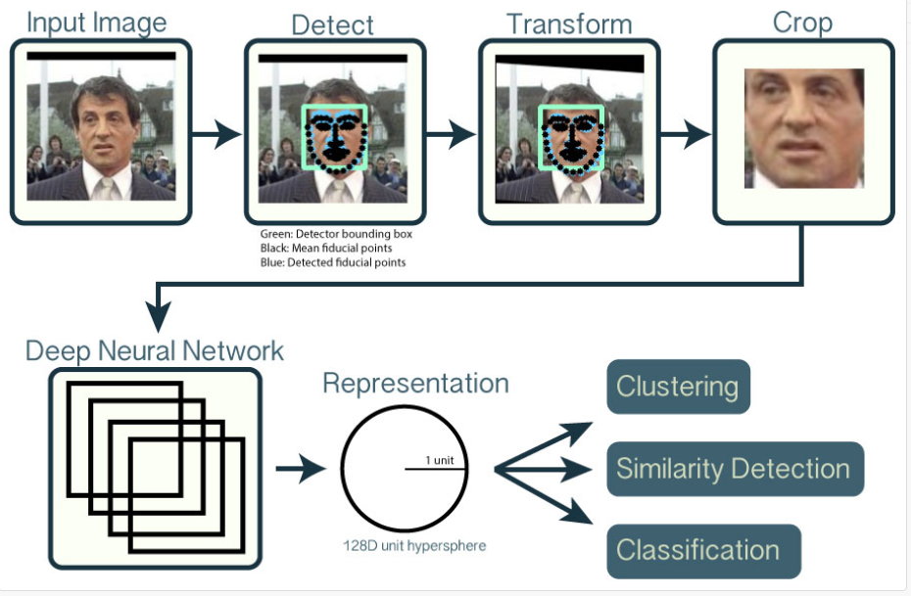
FaceNet
FaceNet——实现人脸识别
基于论文FaceNet: A Unified Embedding for Face Recognition and Clustering建立了有名的Openface系统，这是一个基于深度神经网络的开源人脸识别系统。具体步骤：
1.使用来自dlib 或 OpenCV的预训练模型检测人脸 。
2.为神经网络变换人脸。该存储库使用dlib的 实时姿势估计 以及OpenCV的 仿射变换 来尝试使眼睛和下唇出现在每个图像的相同位置。
3.使用深度神经网络在128维单位超球面上表示（或嵌入）面部。嵌入是任何人脸部的通用表示。与其他人脸表示不同，此嵌入具有很好的特性，即两个人脸嵌入之间的距离较大意味着这些人可能不是同一个人。此属性使聚类，相似性检测和分类任务比其他人脸识别技术更容易。

Slide 5

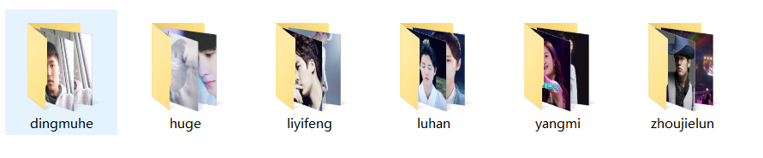
FaceNet
LFW 数据集训练包含超过13，000张人脸图像
构造自己的人脸识别库
包括六个人的照片，每一个人大概30张照片

Slide 6
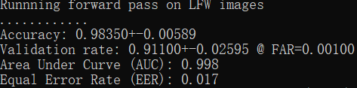
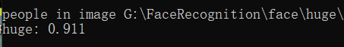
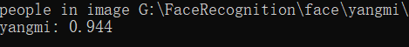
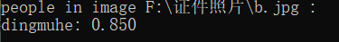
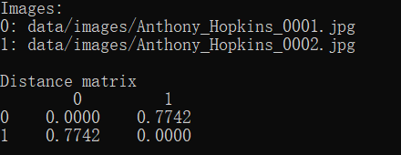
FaceNet
使用训练的模型，来测试官方 LFW库
准确率达到 98%
识别照片的准确率
比较两张图片的 距离矩阵

Slide 7
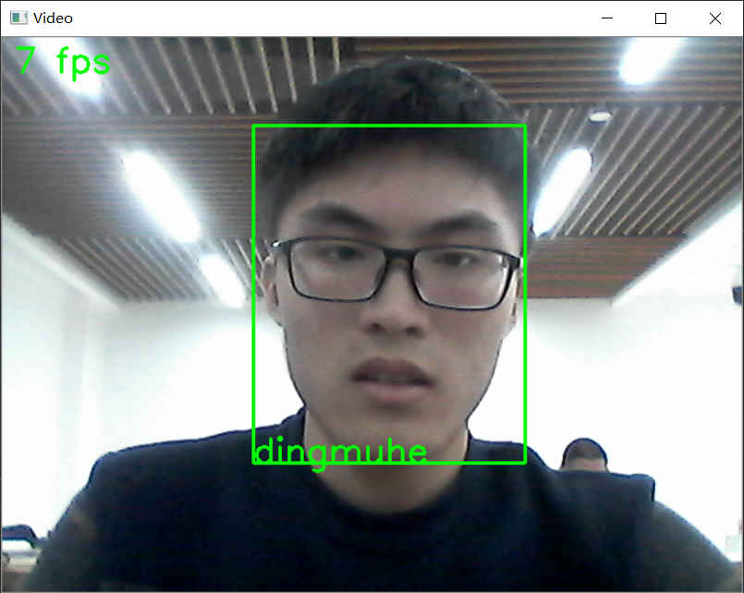
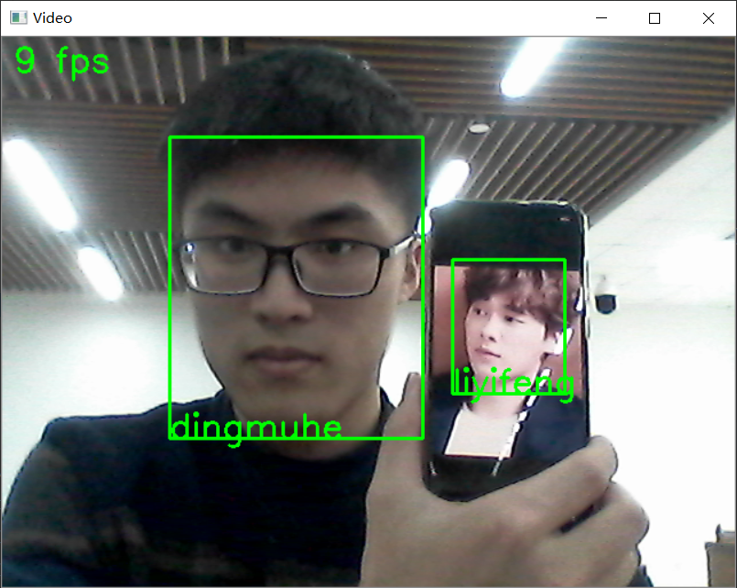
FaceNet
载入自己的人脸识别库，实时识别图片

Slide 8
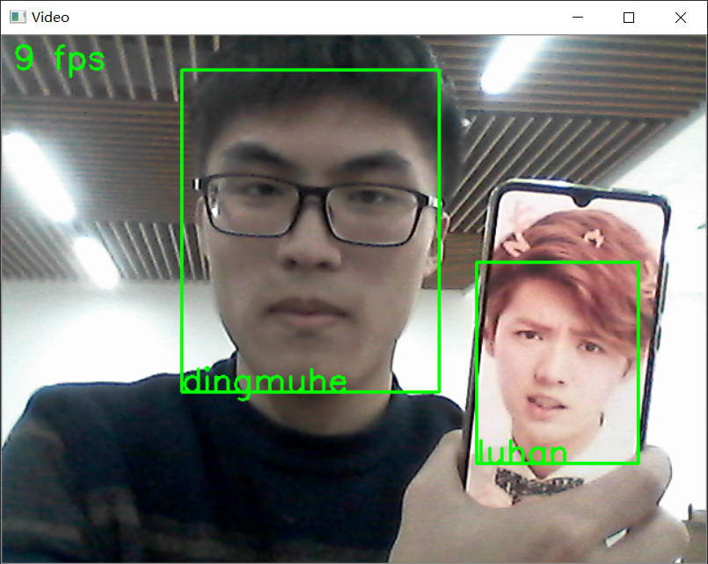
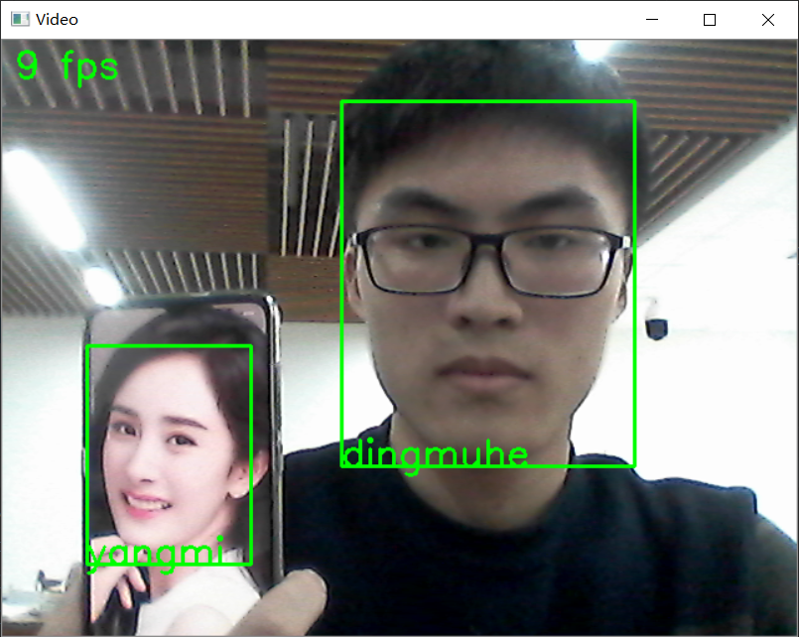
FaceNet

Slide 9
第一章
The first chapter
/02
MTCNN

Slide 10
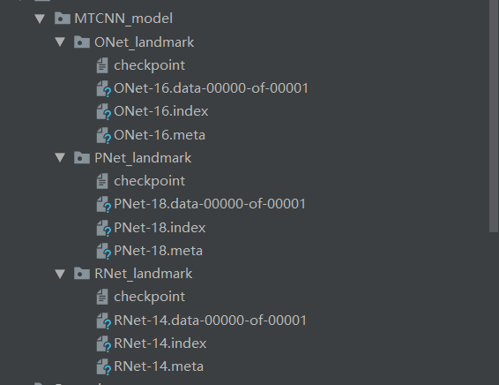
MTCNN
模型训练：
训练数据：
它包含5590张LFW图像和7876张从网上下载的其他图像。训练集和验证集在trainimageliist .txt和testImageList中定义。分别三种。这些文本文件的每一行都以图像名称开始，然后是我们的面部检测器返回的人脸包围框的边界位置，然后是五个面部点的位置。
测试数据：
它包含了我们测试中使用的1521张BioID图像、781张LFPW训练图像和249张LFPW测试图像，以及文本文件，这些文本文件记录了我们的人脸检测器为每个数据集返回的人脸边界框的边界位置。文本文件中没有列出我们的人脸检测失败的一些图像。为了方便处理，LFPW图像被重命名。
训练模型

Slide 11
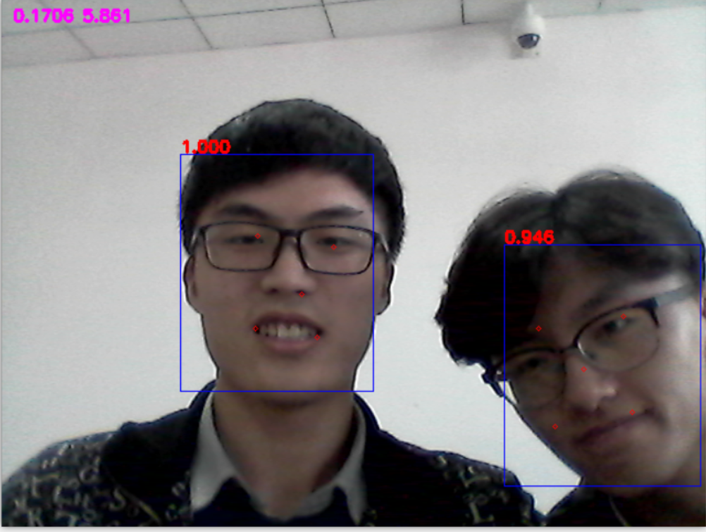
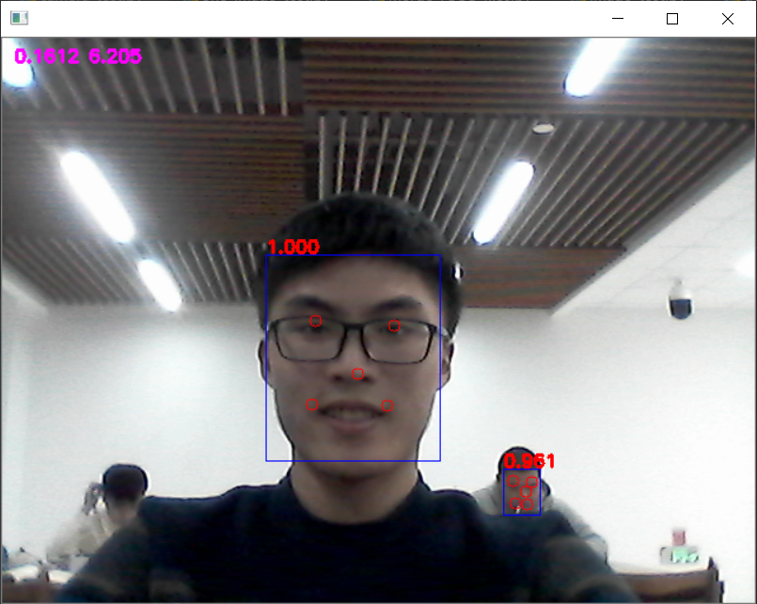
MTCNN
小规模人脸的识别

Slide 12
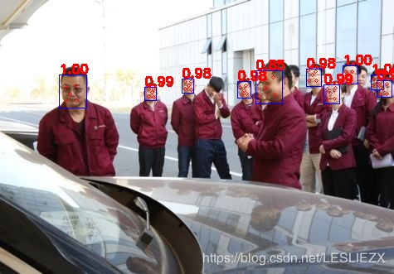
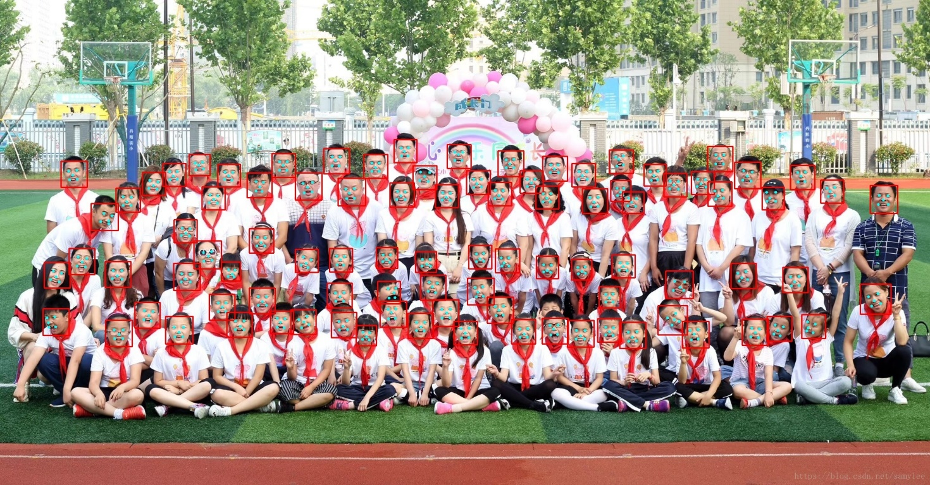
MTCNN
大规模人脸的识别

Slide 13
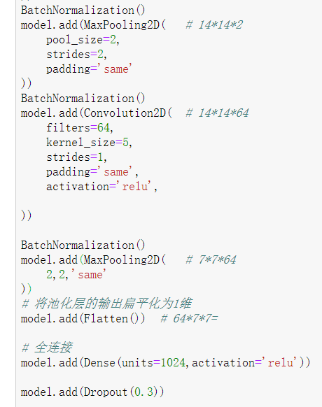
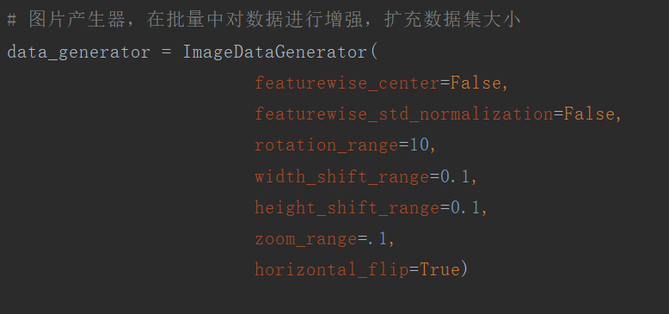
MTCNN
我的想法：
（1）由 MTCNN的识别效果，我们可以看出，MTCNN 模型通过 Onet，Pnet，Rnet 三个神经网络，进行了人脸识别和人脸对齐，还得出了识别的准确率，并使用了大规模人脸识别情况，是一个非常优秀和实用的模型
（2）对于训练来说，我建议，可以添加上 BatchNormaization，Dropout等方式来防止过拟合
（3）Data Augmentation 数据扩充
Translation、rotation、stretching、shearing

Slide 14
第一章
The first chapter
/03
FaceSwap

Slide 15
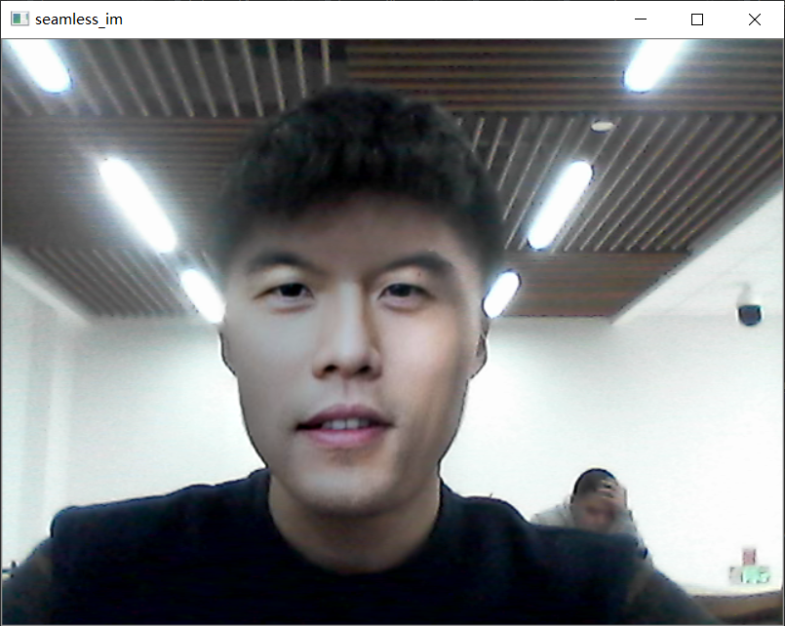

Naïve faceSwap Method
输入一张换脸的图片，运行程序，调用实时摄像头，检测出人脸，然后将输入的图片的脸，映射到实时识别的人脸上

Slide 16
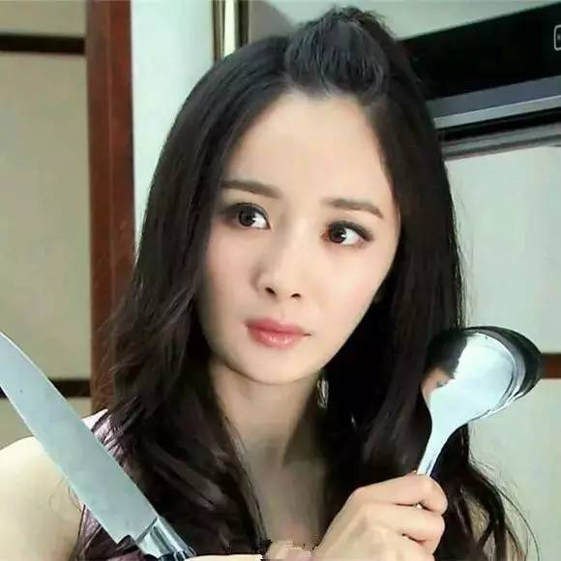
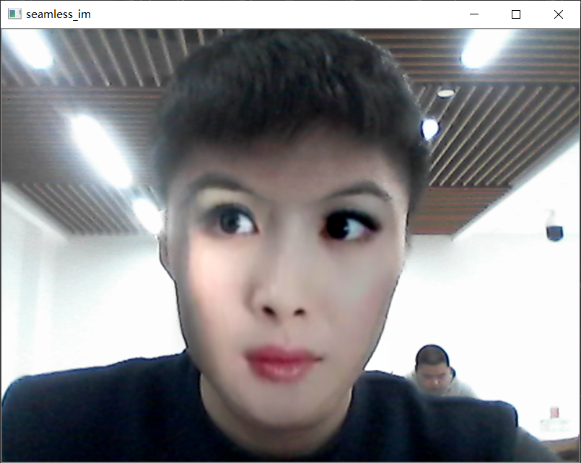
Naïve faceSwap Method

Slide 17
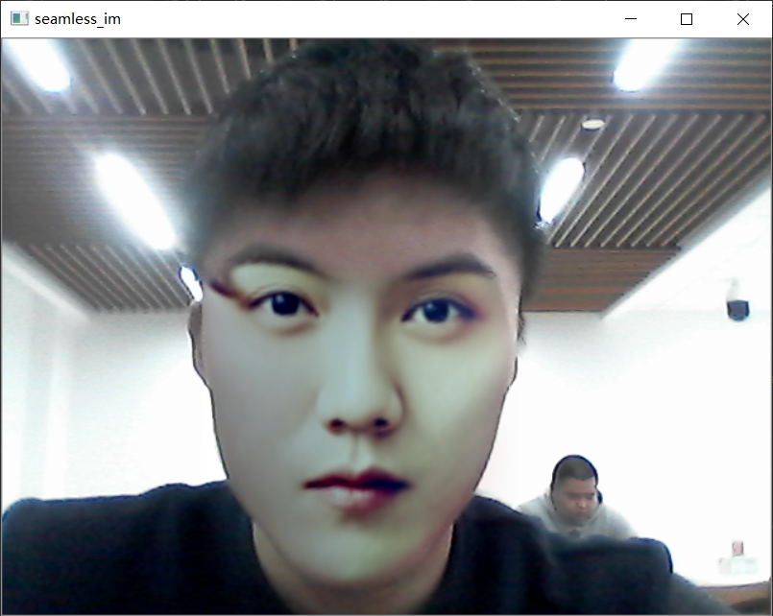
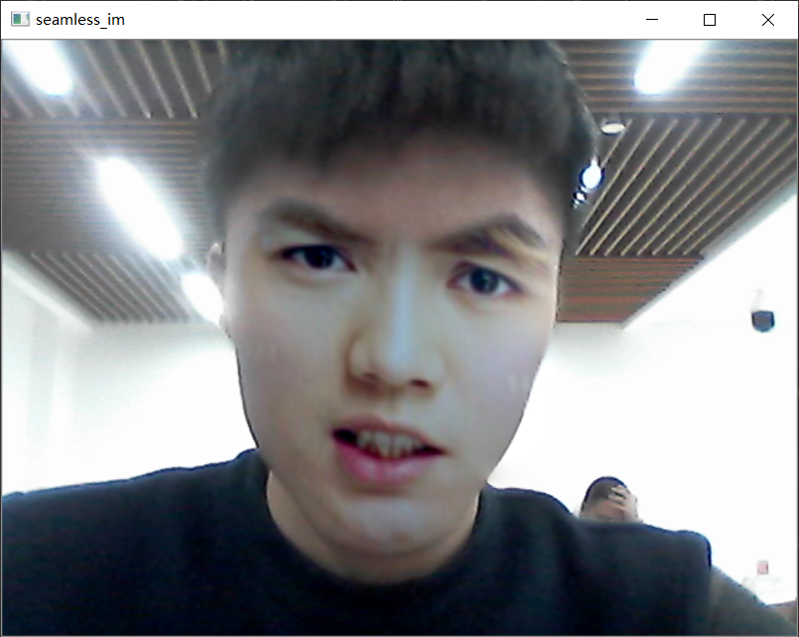
Naïve faceSwap Method

Slide 18
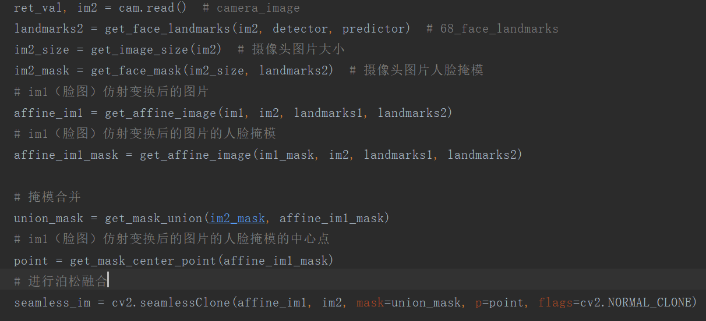
Naïve faceSwap Method
实现步骤：
一、 利用 Dlib 官方训练好的模型 “shape_predictor_68_face_landmarks.dat” 进行 68 个点标定，实用摄像头，实时检测出人脸
二、 获取摄像头图片人脸掩模，进行仿射变换，并对另一个输入的照片 进行仿射变换获取掩模
三、 进行掩模合并，并得到 仿射变换后的图片的人脸掩模的中心点
四、 然后，实用图像融合———泊松融合（seamlessClone） 将图片融合后，实时显示

Slide 19
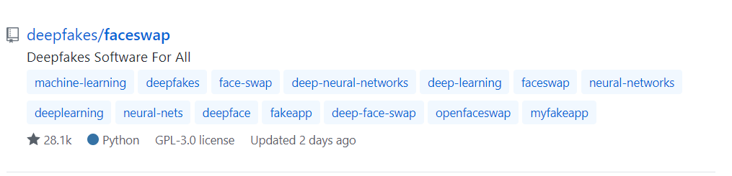
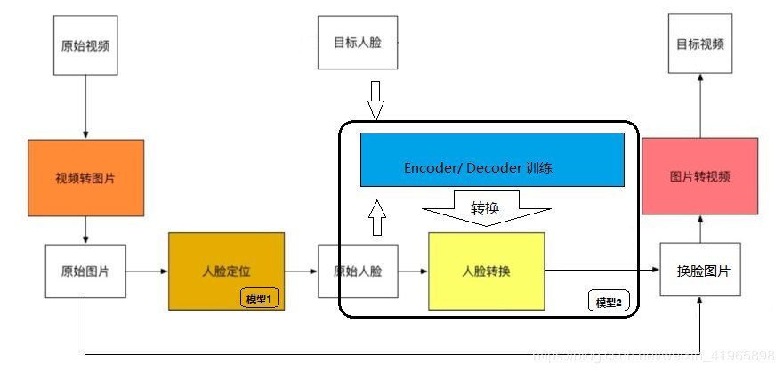
FaceSwap
Deepfakes——faceswap

Slide 20
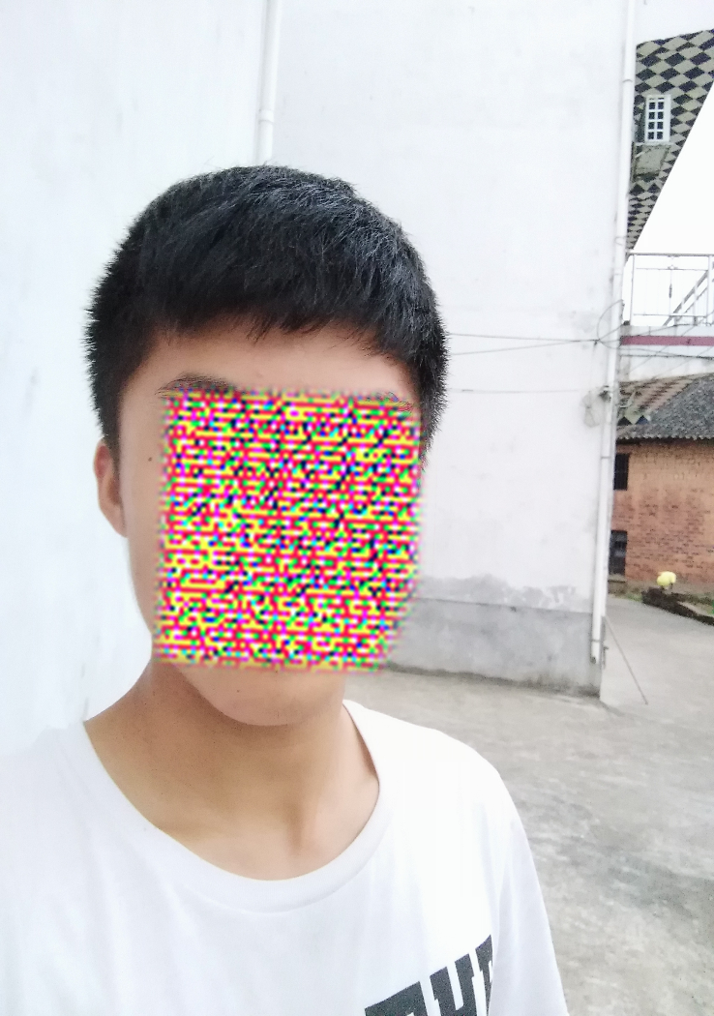
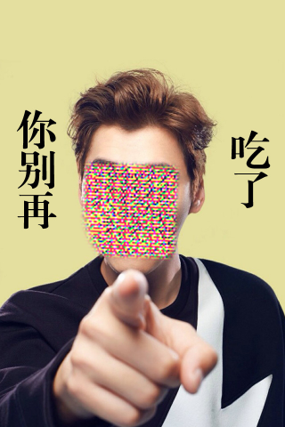
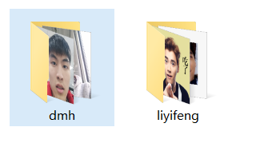
FaceSwap
开始自己制作图片集合，图片太少，训练效果不佳，loss值过大

Slide 21
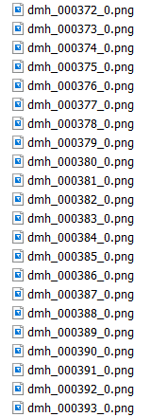
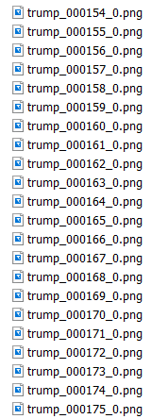
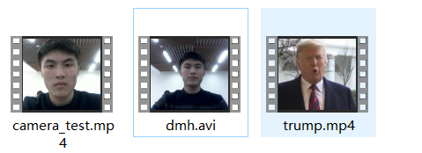
FaceSwap
读取视频，每帧进行提取，产生，几百张图片的训练集，然后进行训练

Slide 22
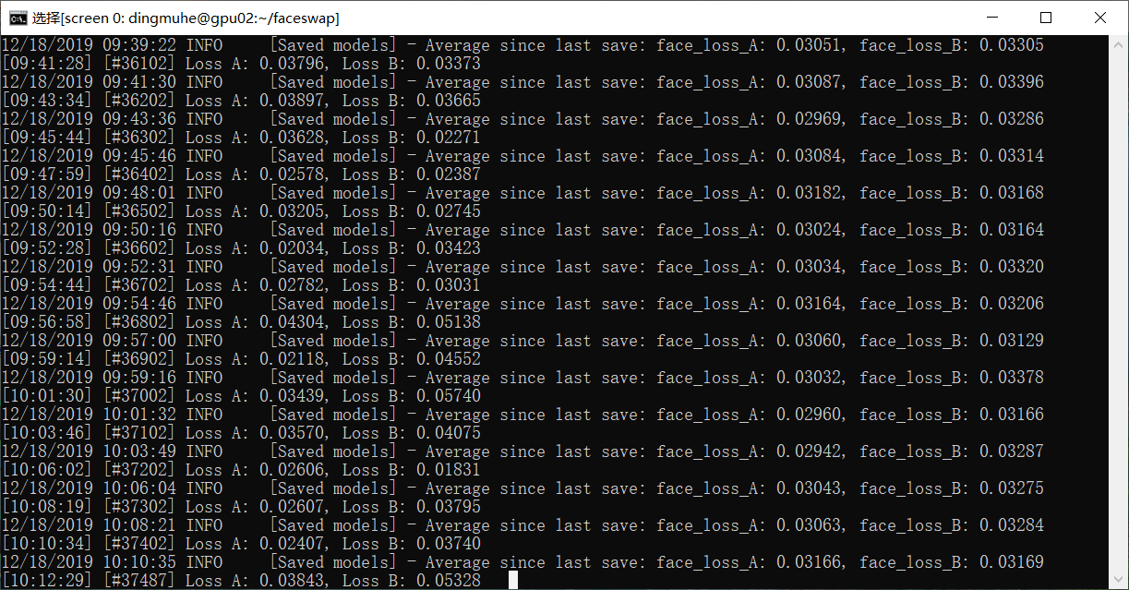
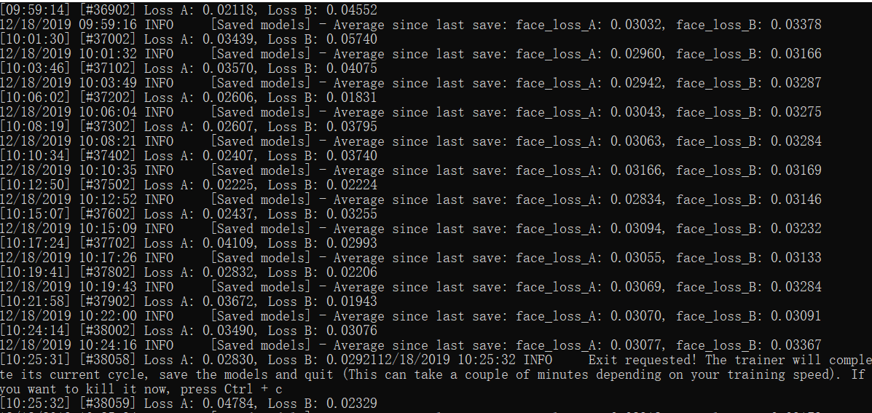
FaceSwap
训练大概8小时，loss值下降到0.023

Slide 23
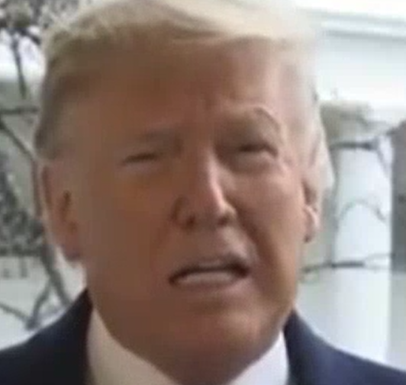
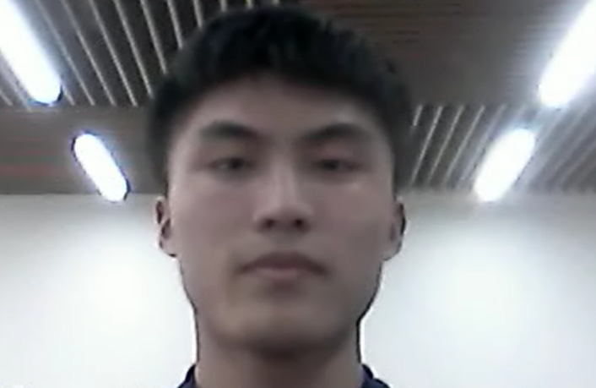
FaceSwap
换脸的经过提取之后的原图片

Slide 24
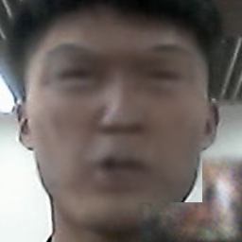
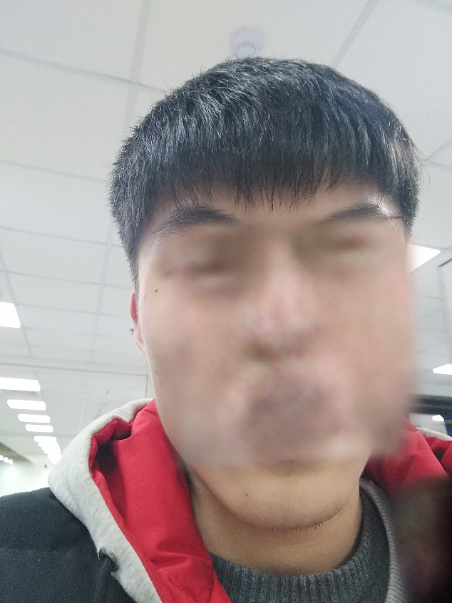
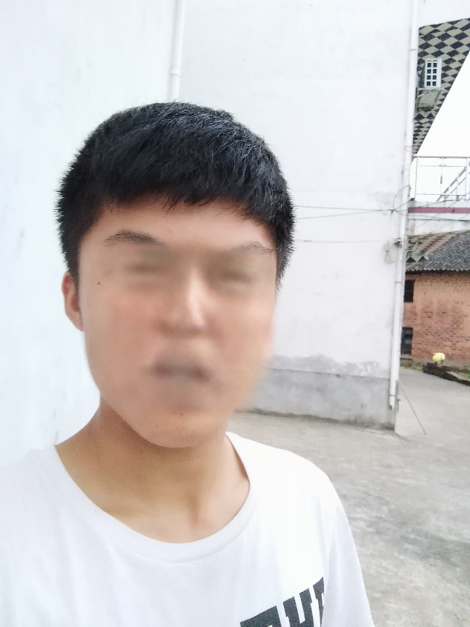
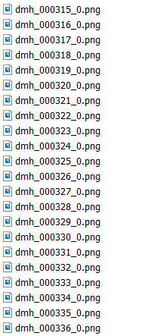
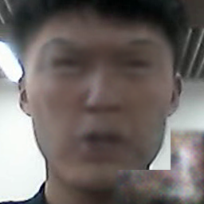
FaceSwap
换脸 结果

Slide 25
第一章
The first chapter
/04
Emotion Recognition

Slide 26
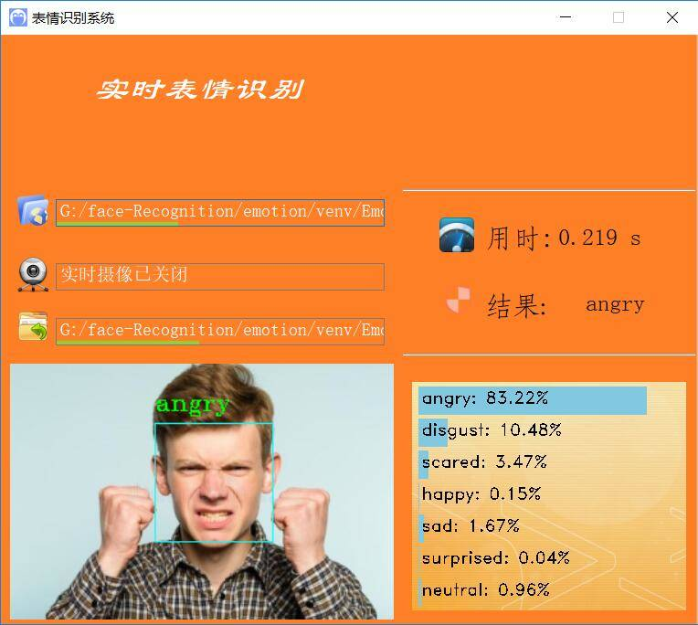
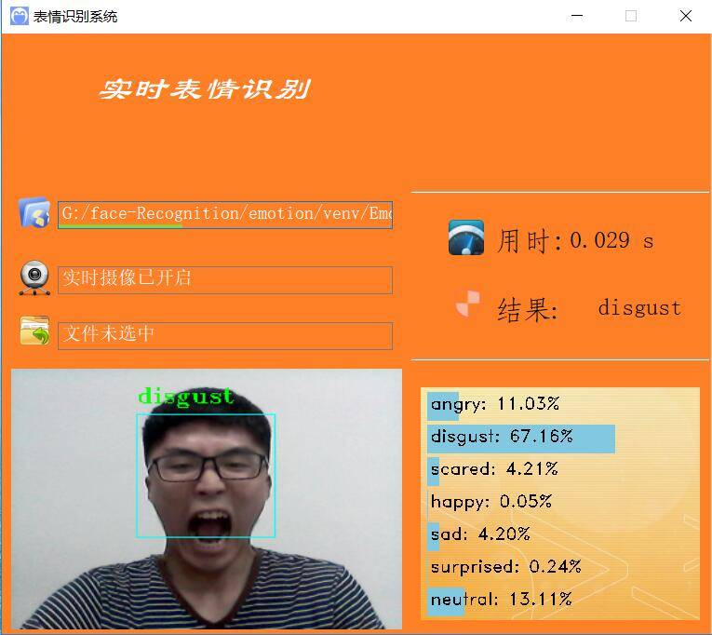
Emotion Recognition

Slide 27
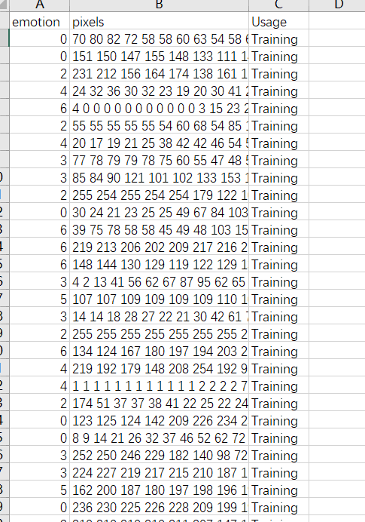
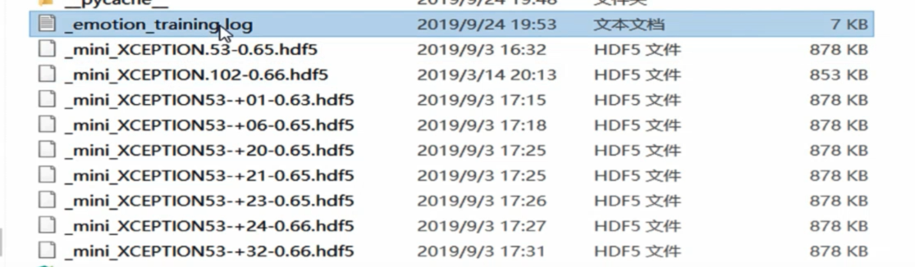
Emotion Recognition
训练数据
训练模型
FER2013，该数据为48*48像素图片，含有七种表情类型，集训练样本，验证样本和测试样本，总共有287MB，35887个表情，训练集有28709个、验证集有3589个、测试集有3589个
经过调参，不断训练，在100个 epoch 之后，accuracy 达到了 66%，之后就不再增长

Slide 28
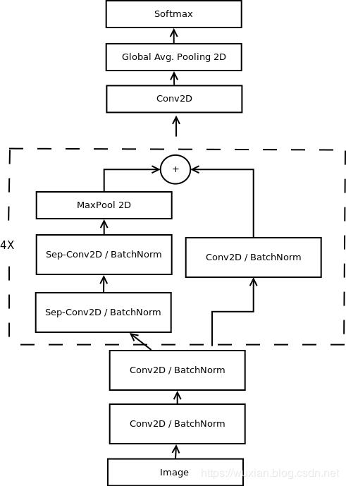

Emotion Recognition
个人想法
（1）应该让模型变得更深和更宽，
比如，增大 图像的 Receptive fields，
采用，空洞卷积 从 3*3 变成 5*5
（2）发现图像中更多更本质的表情特征
（3）针对一些具体问题，进行针对性处理
称为局部约束线性编码双层（LLCBL）模型为了解决较大的姿势变化问题，采用局域约束线性编码来构建总体特征包模型，

Slide 29
第一章
The first chapter
/05
Expectation

Slide 30
Expectation
PyramidBox++
环境辅助的单步人脸检测器
首先介绍一下PyramidBox，这是百度研发的人脸检测深度学习算法。根据官方数据，今年三月份这个盒子在世界最权威的人脸检测公开评测集 WIDER FACE 的「Easy」、「Medium」和「Hard」三项评测子集中均荣膺榜首，刷新业内最好成绩。《PyramidBox: A Context-assisted Single Shot Face Detector》——环境辅助的单步人脸检测器

Slide 31
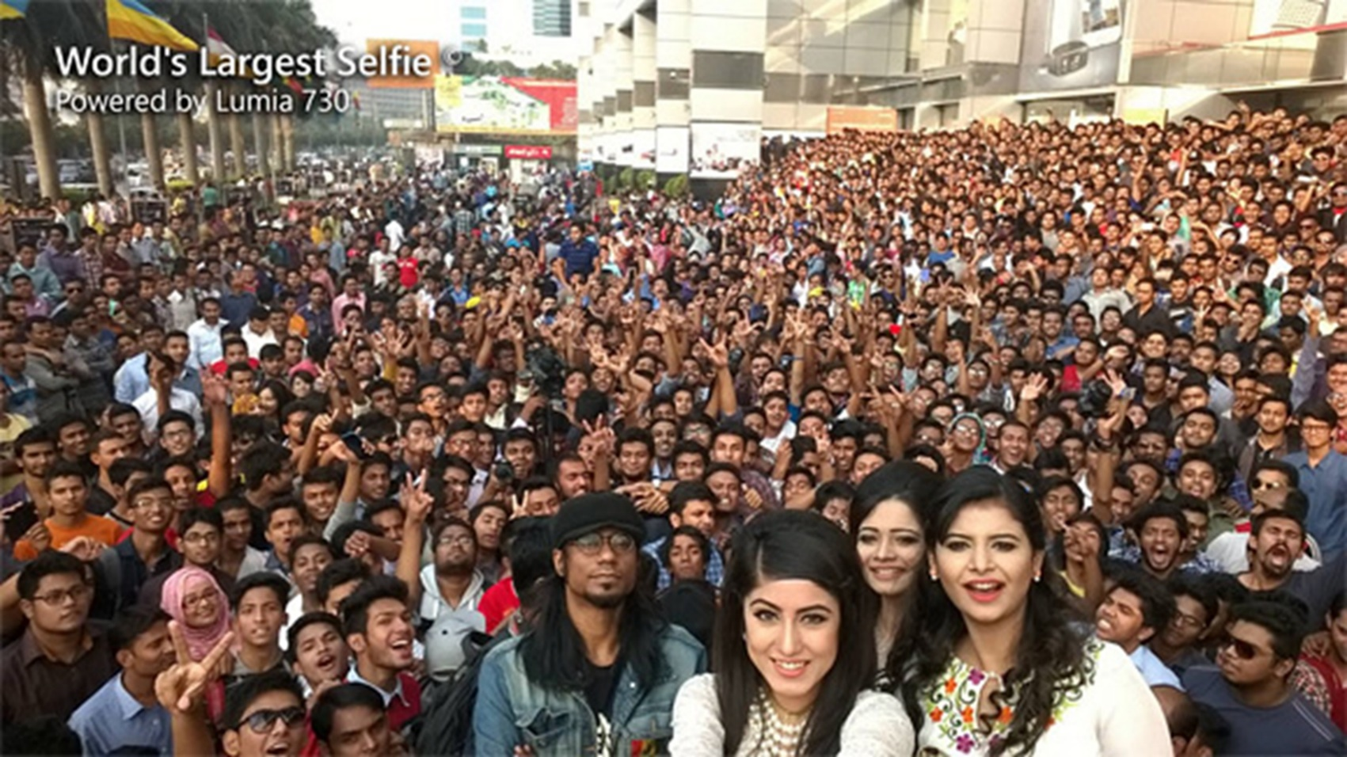
Expectation

Slide 32
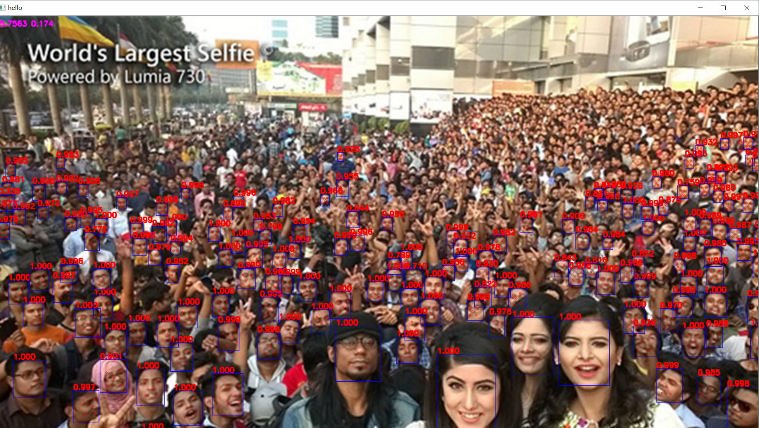
Expectation

Slide 33
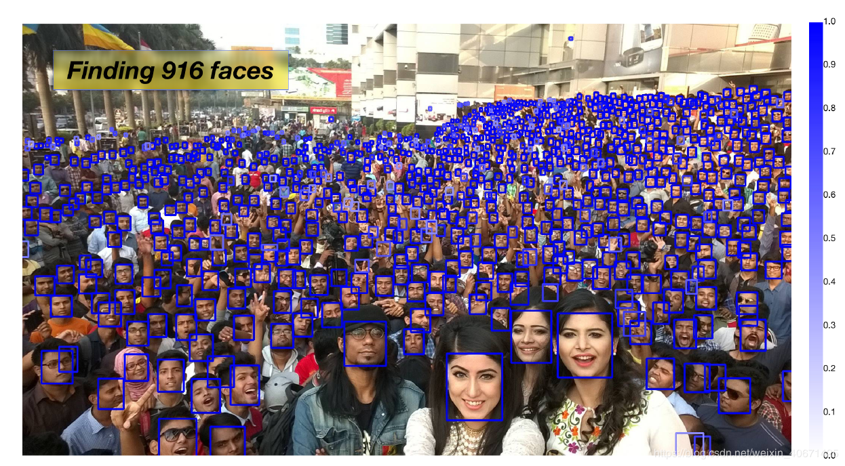
Expectation

Slide 34
Expectation
人脸检测的一个挑战是检测不受控制条件下小的，模糊的，和部分遮挡的人脸。
本文提出了一个上下文辅助的single shot人脸检测器——PyramidBox，来解决人脸检测的难题。我们在下面三个部分改进了上下文信息的利用。
个人觉得很新颖的地方：
（1）网络应该可以学习的特征不仅仅是人脸还包括上下文部分，例如头和身体。所以应该建立起需要额外的标记，并且应该设计与头和身体匹配。。
（2）尺度不变的人脸检测器：专门处理小尺度人脸，采用我们opencv 中的图像金字塔，为了改进人脸检测器处理不同尺度人脸的检测器性能，低层高分辨率特征非常重要。高层特征用于检测较大的人脸，而低层特征用于检测较小的人脸。
（3）上下文敏感预测模块，利用技术分别增加感受野和残差，让模型变得更宽和更高，FAN提出了一种anchor层面的注意力机制，通过加强人脸区域的特征来检测模糊的人脸。

Slide 35
Expectation
总结：
人脸检测：
（1）Haar特征进行人脸检测的 opencv标准库——haarcascade_frontalface_default.xml，dlib库中shape_predictor_68_face_landmarks，标记出人脸的68个关键点，进行人脸对齐
（2）MTCNN——应用深度学习将人脸检测向这多姿态，遮挡，多颜色等领域扩展
（3）PyramidBox++——最近发布
人脸检测应用：
（1）表情识别——使用Xception模型实现了表情识别的功能
（2）人脸识别——使用 facenet 实现了人脸识别
（3）naive换脸——使用了仿射变换的方法进行人脸融合的方法，实现换脸的功能
（4）deepfake——使用深度学习训练的方法进行换脸

Slide 36
THANKS

